Slide 1

Vocational School Graduate Academy
Web Developer
Pertemuan #1:
Instalasi Alat Bantu dan Pengantar Algoritma

Slide 2


Profil Pengajar
Foto Pengajar
Contact
HP WA only :<no hp Pengajar>
Email :<email Pengajar>
Jabatan Akademik <tahun dan jabatan terakhir Pengajar>
Pendidikan
<riwayat pendidikan Pengajar>
Riwayat Pekerjaan
<riwayat pekerjaan Pengajar>
Foto Pengajar
Contact
HP WA only :<no hp Pengajar>
Email :<email Pengajar>

Slide 3
Deskripsi Singkat
Deskripsi Singkat Mengenai Topik
Materi ini berisi penjelasan mengenai instalasi alat bantu pemrograman web, pengantar algoritma dan review alat bantu yang digunakan untuk pemrograman web yaitu XAMPP, Git dan Sublime Text (Text Editor).
Tujuan Pelatihan
Peserta mengetahui langkah demi langkah instalasi alat bantu pemrograman web.
Peserta memahami komponen-komponen alat bantu hardware dan software dalam pemrograman web.
Peserta mengetahui cara membuat algoritma dan flowchart.
Materi yang Akan Disampaikan:
Instalasi alat bantu
Review alat bantu
Pengantar algoritma
Tugas :
Membuat algoritma dan flowchart untuk pemrograman web.

Slide 4
Instalasi Alat Bantu
XAMPP
Sublime Text 4
Git
Notes:
Beberapa aplikasi/tools yang akan digunakan selama kegiatan.
1. XAMPP adalah perangkat yang menggabungkan tiga aplikasi kedalam satu paket, yaitu Apache, MySQL, dan PHPMyAdmin.
2. Sublime Text adalah aplikasi editor untuk kode dan teks yang dapat berjalan diberbagai platform operating system dengan menggunakan teknologi Phyton API.
3. Git adalah version control system yang digunakan para developer untuk mengembangkan software secara bersama-bersama.

Slide 5
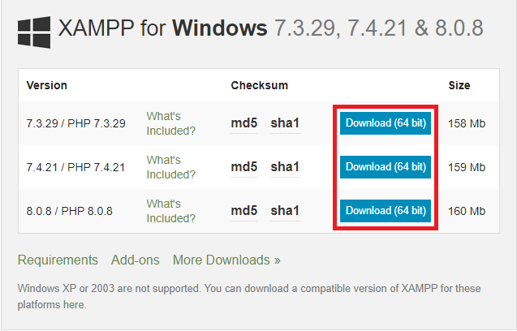
Mengunduh XAMPP
Unduh aplikasi XAMPP terbaru pada tautan: https://www.apachefriends.org/download.html
Pilih salah satu sesuai dengan sistem operasi dan versi yang diinginkan.

Slide 6
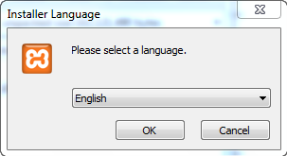
Instalasi XAMPP
Klik ganda file XAMPP yang terbaru pada halaman download, selanjutnya akan muncul jendela ”Installer Language” seperti pada gambar di samping.
Pilih bahasa yang akan digunakan. Pada contoh ini pilih English dan klik OK.

Slide 7
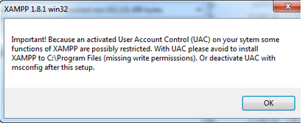
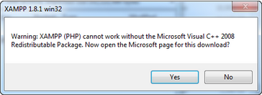
Instalasi XAMPP
Terkadang pada proses instalasi muncul pesan error atau warning. Jika ditemukan pesan error seperti gambar disamping, lanjutkan dengan klik OK dan Yes.
Penjelasan pada Gambar 1: Merupakan pesan untuk memastikan memperoleh izin (permission) menulis pada folder yang dituju oleh XAMPP.
Penjelasan pada Gambar 2: Merupakan pesan warning untuk menyampaikan dibutuhkannya dependency pada Windows agar XAMPP dapat berjalan dengan baik.

Slide 8
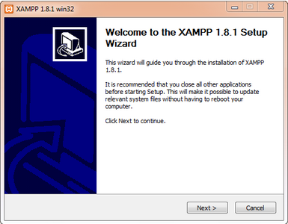
Instalasi XAMPP
Pada tahap ini akan muncul jendela yang meminta Anda untuk menutup semua aplikasi yang sedang berjalan.
Jika semua aplikasi sudah ditutup, lanjutkan dengan memilih tombol Next.

Slide 9
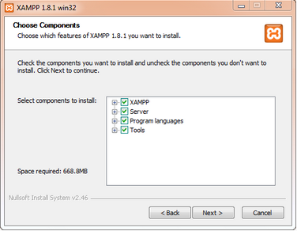
Instalasi XAMPP
Pada tahap ini pilih komponen yang yang diperlukan untuk di-install.
Centang atau pilih semua komponen, lalu klik tombol Next.

Slide 10
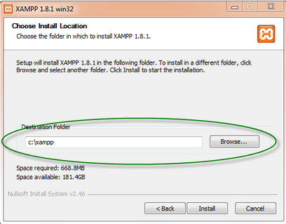
Instalasi XAMPP
Pada tahap ini Anda diminta untuk menentukan lokasi folder penyimpanan file-file untuk XAMPP.
Secara default pada Windows akan diarahkan ke lokasi c:\xampp.
Namun jika ingin menyimpannya di folder lain silahkan klik tombol browse, lalu pilih folder yang ingin dituju.
Selanjutnya dan klik tombol Install.

Slide 11
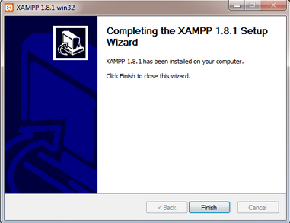
Instalasi XAMPP
Tunggu beberapa menit hingga proses instalasi selesai.
Jika sudah muncul jendela seperti di samping ini, klik tombol Finish untuk menyelesaikannya.

Slide 12
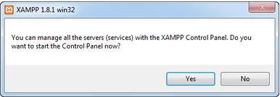
Instalasi XAMPP
Setelah selesai proses instalasi, Anda akan menemukan jendela dialog seperti pada gambar di samping.
Pilih Yes untuk langsung menjalankan service XAMPP.

Slide 13
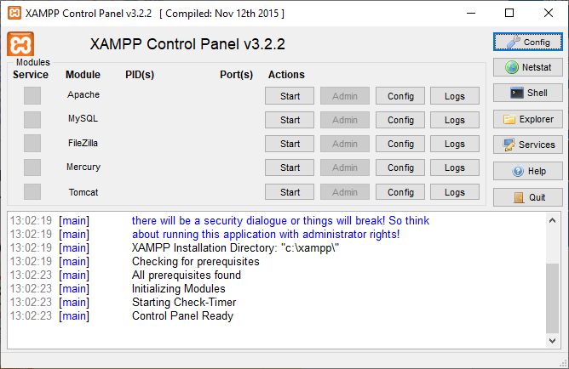
Instalasi XAMPP
Pada gambar disamping merupakan contoh XAMPP Control Panel yang yang menandakan bahwa instalasi telah berhasil dilakukan.
Pada pelatihan ini, setidaknya Anda memerlukan menjalankan service Apache & MySQL/MariaDB dengan menekan tombol Start.

Slide 14
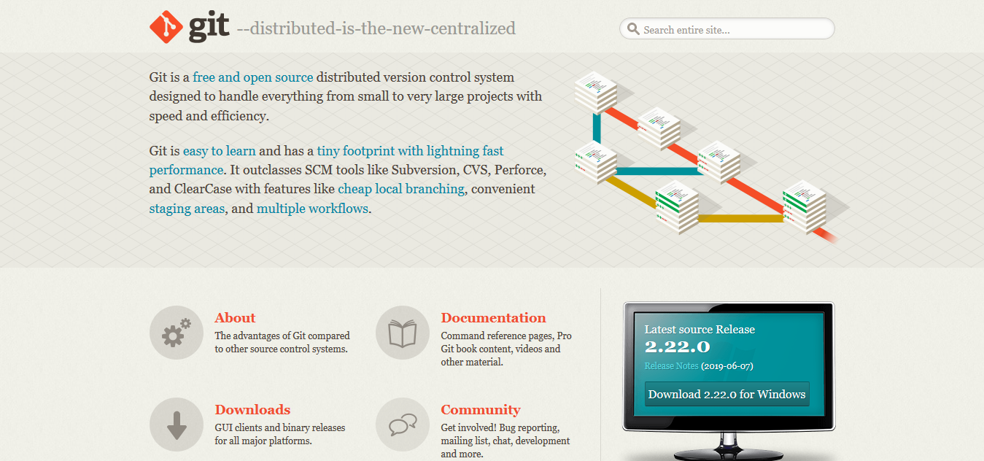
Instalasi Git
Unduh aplikasi Git melalui website resmi git https://git-scm.com
Pilih menu download lalu sesuaikan dengan sistem operasi yang digunakan.

Slide 15
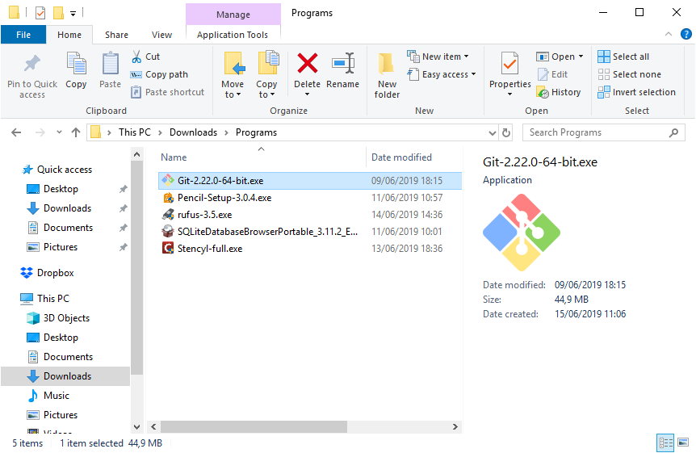
Instalasi Git
Klik ganda file installer Git yang telah diunduh.

Slide 16
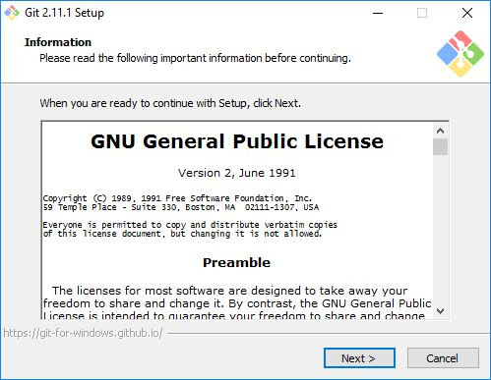
Instalasi Git
Pada tahap ini muncul informasi lisensi Git, klik Next untuk melanjutkan.

Slide 17
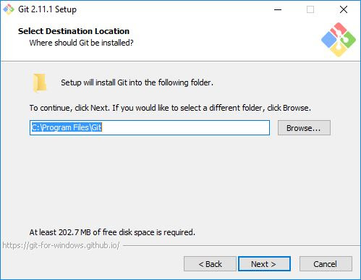
Instalasi Git
Pada tahap ini Anda diminta untuk menentukkan lokasi folder. Secara default diarahkan ke "Program Files".
Pilih tombol Next untuk melanjutkan.

Slide 18
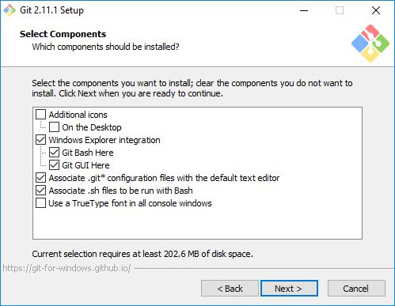
Instalasi Git
Selanjutnya Anda dapat memiliki komponen secara default, lalu lanjutkan dengan klik tombol Next.

Slide 19
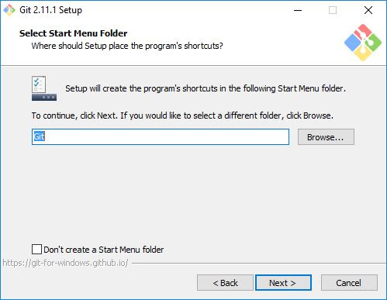
Instalasi Git
Pada tahap ini Anda diminta memilih direktori untuk start menu, lanjutkan dengan klik tombol Next.

Slide 20
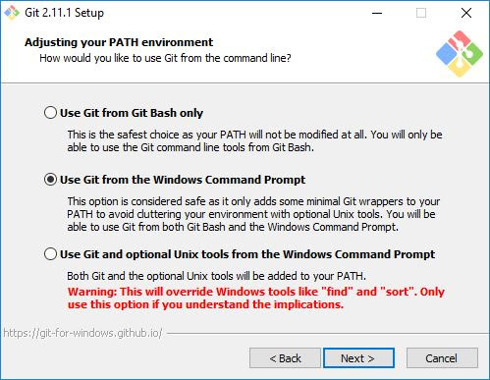
Instalasi Git
Pada tahap ini Anda diminta mengatur PATH Environment.
Pilih yang kedua atau tengah agar perintah git dapat dikenali pada Command Prompt (CMD).
Lanjutkan dengan klik tombol Next.

Slide 21
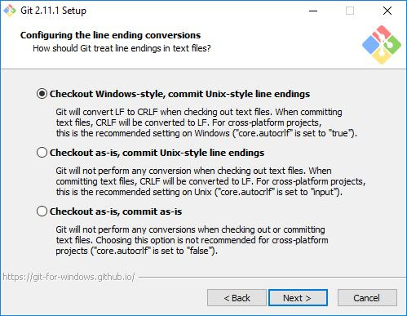
Instalasi Git
Selanjutnya Anda dapat memiliki opsi line ending secara default, lalu lanjutkan dengan klik tombol Next.

Slide 22
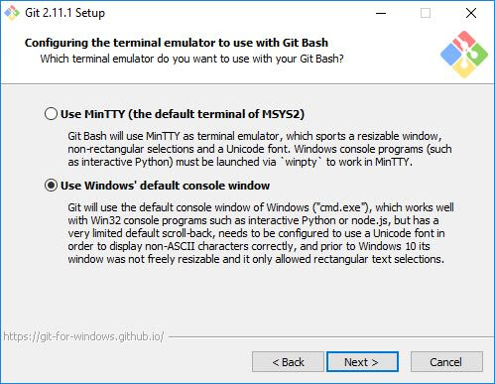
Instalasi Git
Pada tahap pemilihan terminal emulator.
Pilih opsi yang kedua lalu tekan tombol Next.

Slide 23
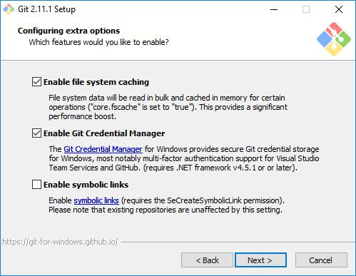
Instalasi Git
Pada tahap ini Anda dapat menentukannya dengan opsi default, lalu lanjutkan dengan klik tombol Next.

Slide 24
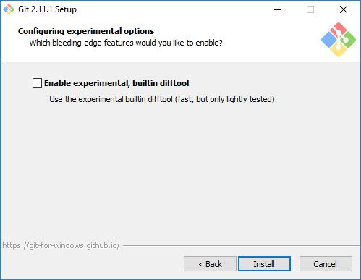
Instalasi Git
Pada tahap experimental options Anda dapat menentukannya dengan opsi default, lalu lanjutkan dengan klik tombol Next.

Slide 25
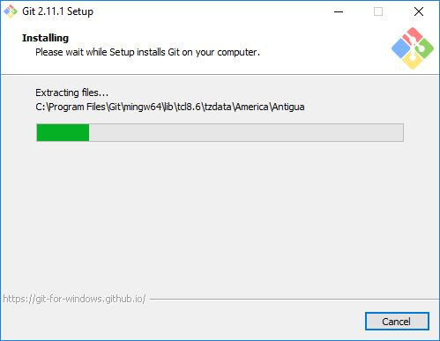
Instalasi Git
Proses instalasi sedang berjalan. Tunggu beberapa menit sampai instalasi selesai.

Slide 26
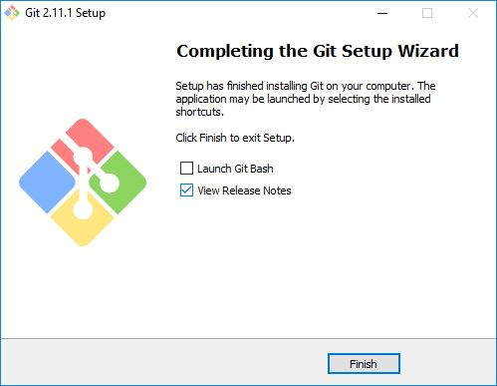
Instalasi Git
Setelah instalasi selesai, akhir dengan klik tombol klik Finish.

Slide 27
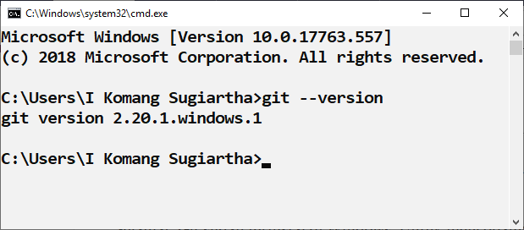
Menggunakan Git
Untuk mencoba hasil instalasi apakah sudah berhasil atau belum, Anda dapat membuka CMD atau PowerShell, kemudian ketik perintah git --version.

Slide 28

XAMPP
XAMPP adalah perangkat lunak yang terdiri dari beberapa komponen atau aplikasi dalam "satu paket", setidaknya terdiri dari Apache, MySQL/MariaDB, dan PHPMyAdmin.
Fungsi XAMPP adalah sebagai server yang berdiri sendiri (localhost), yang terdiri dari beberapa aplikasi, seperti: Apache HTTP Server, Database MySQL, dan penerjemah bahasa (interpreter) yang ditulis dengan bahasa pemrograman PHP dan Perl.

Slide 29

Server HTTP Apache atau Server Web/WWW Apache
Server HTTP Apache atau Server Web/WWW Apache adalah server web yang dapat dijalankan di banyak sistem operasi seperti (Unix, BSD, Linux, Microsoft Windows dan Novell Netware serta platform lainnya) yang berguna untuk melayani dan memfungsikan situs web.
Protokol yang digunakan untuk melayani fasilitas web/www ini menggunakan HTTP.

Slide 30

MySQL
MySQL adalah sebuah perangkat lunak sistem manajemen basis data SQL atau DBMS yang multi-thread, multi-user, dengan sekitar 6 juta (*) instalasi di seluruh dunia.
MySQL AB membuat MySQL tersedia sebagai perangkat lunak gratis dibawah lisensi GNU General Public License (GPL), tetapi mereka juga menjual dibawah lisensi komersial untuk kasus-kasus dimana penggunaannya tidak cocok dengan penggunaan GPL.

Slide 31

PHP
PHP: Hypertext Preprocessor adalah bahasa skrip (server side) yang dapat ditanamkan atau disisipkan ke dalam HTML.
PHP banyak dipakai untuk memprogram situs web dinamis.
PHP dapat digunakan untuk membangun sebuah CMS (Content Management System).

Slide 32
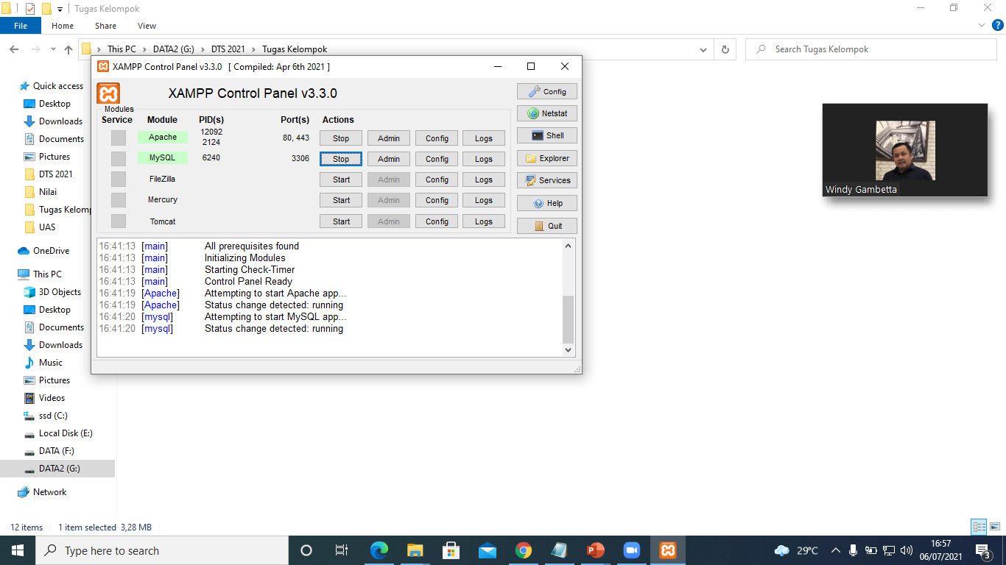
Menggunakan XAMPP
Buka XAMPP Control Panel
Klik Start pada module Apache dan MySQL/MariaDB.
Notes:
Tidak seperti aplikasi dan paket PHP yang lain, XAMPP memiliki beberapa ikon terpisah untuk menjalankan program pendukungnya. XAMPP telah menyediakan satu icon yang dapat digunakan untuk menjalankan semua software yang telah terinstall.
Dengan menjalankan service xampp dan statusnya running, sebenarnya anda telah menjalankan semua service, termasuk Web Server Apache dan MySQL, sehingga anda telah dapat mengunakannya.

Slide 33

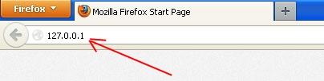
Menggunakan XAMPP
Buka web browser (Firefox, Chrome, dan lainnya)
Ketik pada address bar: localhost atau 127.0.0.1
Secara default saat memanggil localhost akan diarahkan ke halaman pengaturan XAMPP.
Notes:
Contoh tampilan saat memanggil localhost dengan cara memanggil nama (localhost)
Contoh tampilan saat memanggil localhost dengan cara memanggil alamat IP lokal (127.0.0.1)

Slide 34
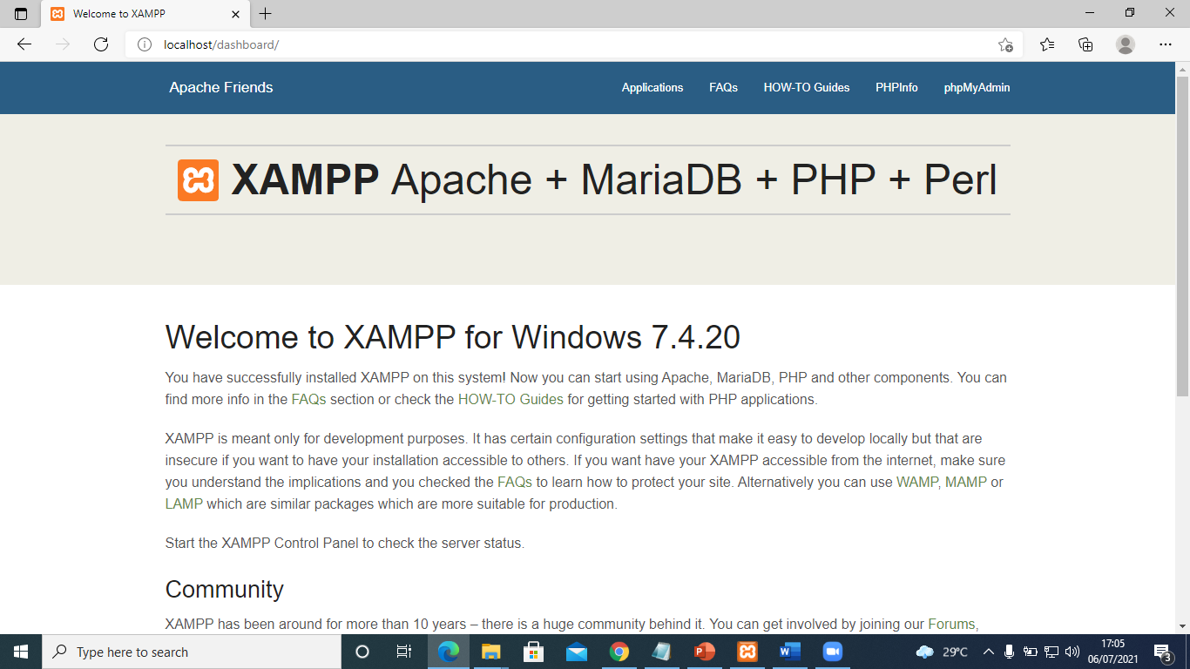
Menggunakan XAMPP
Jika muncul seperti pada gambar di samping, XAMPP sudah siap untuk digunakan.
Notes:
Web server ini bisa dibuka pada browser dengan alamat localhost atau 127.0.0.1.
LOCALHOST merupakan gabungan dari dua kata, yaitu local dan host. Local berarti lokal atau internal komputer kita, sedangkan host artinya penyedia jasa hosting. Hosting sendiri berarti tempat untuk menaruh file-file dari web server. Singkatnya, Localhost adalah sebutan untuk memanggil hosting pada komputer lokal yang diinstal web server.
Jadi jika mengetik localhost pada browser akan otomatis ke direct ke alamat xampp/dashboard. Hal ini karena ada file index.php pada folder htdocs yang mengarahkan ke folder xampp/dashboard.

Slide 35
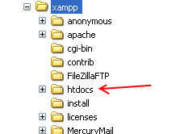
Struktur Direktori XAMPP
htdocs adalah folder untuk menyimpan file-file latihan atau proyek PHP yang Anda kerjakan.
Folder ini akan otomatis dibuat saat melakukan instalasi XAMPP.
Pada saat Anda memanggil alamat localhost menggunakan browser, maka halaman yang tampil berasal dari file-file yang berada pada folder htdocs ini.
Notes:
Folder HTDOCS terletak didalam folder XAMPP. Kita bisa menambahkan beberapa folder baru didalam folder HTDOCS. Biasanya folder-folder ini merupakan pemisahan dari latihan atau project website yang sedang kita buat. Cara memanggil folder ini pada browser, berbeda dengan cara memanggil folder pada windows.

Slide 36

Git
Git adalah version control system yang digunakan para developer untuk mengembangkan software secara bersama-bersama.
Fungsi utama git yaitu mengatur versi dari source code program dengan memberikan tanda baris dan code mana yang ditambah atau diganti.
Pada git dapat memberikan komentar pada source code yang telah ditambah/diubah, hal ini mempermudah developer lain untuk tahu kendala apa yang dialami developer lain.

Slide 37

Perintah Dasar Git
git config
Perintah berikut digunakan untuk mengatur konfigurasi tertentu sesuai dengan keinginan pengguna, seperti email, algoritma untuk diff, username, format file, dan lainnya.
Notes:
Salah satu perintah git yang paling banyak digunakan adalah git config, yang bisa digunakan untuk mengatur konfigurasi tertentu sesuai keinginan pengguna, seperti email, algoritma untuk diff, username, format file, dll. Contohnya, perintah berikut bisa digunakan untuk mengatur email:

Slide 38
Perintah Dasar Git
git init
Perintah ini digunakan untuk inisialisasi atau membuat repositori baru.

Slide 39
Perintah Dasar Git
git add
Perintah git add digunakan untuk menambahkan file ke index.
Notes:
Contohnya, perintah berikut ini akan menambahkan file bernama temp.txt yang ada di direktori lokal ke index

Slide 40
Perintah Dasar Git
git clone
Perintah git clone digunakan untuk checkout repositori.
Notes:
Jia repositori berada di remove server, gunakan perintah diatas.

Slide 41
Perintah Dasar Git
git commit
Perintah git commit digunakan untuk melakukan commit pada perubahan ke head.
Notes:
Ingat bahwa perubahan apapun yang di-commit tidak akan langsung ke remote repository.

Slide 42
Perintah Dasar Git
git status
Perintah git status menampilkan daftar file yang berubah bersama dengan file yang ingin di tambahkan atau di-commit.

Slide 43
Perintah Dasar Git
git push
Perintah ini akan mengirimkan perubahan ke master branch dari remote repository yang berhubungan dengan direktori kerja Anda.

Slide 44
Perintah Dasar Git
git pull
Untuk menggabungkan semua perubahan yang ada di remote repository ke direktori lokal.

Slide 45
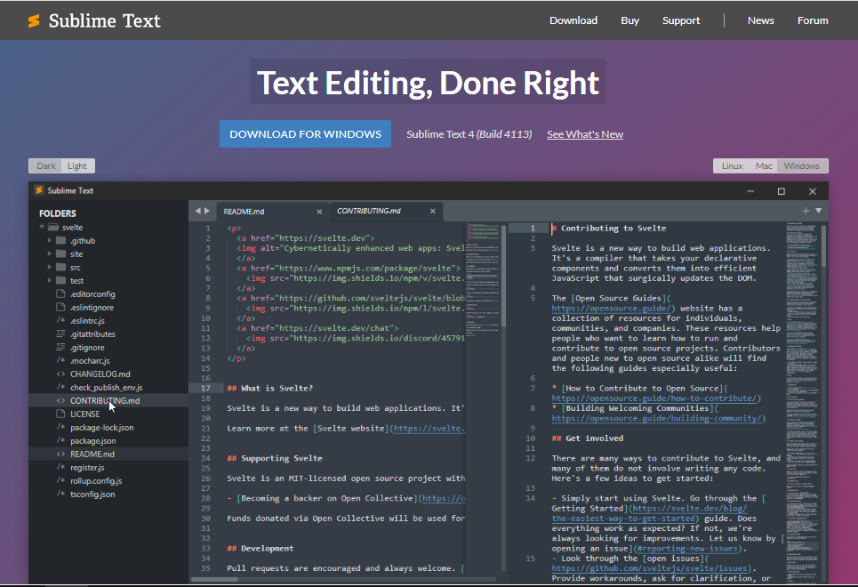
Sublime Text 4
Sublime Text adalah aplikasi editor untuk kode dan teks yang dapat berjalan diberbagai platform operating system dengan menggunakan teknologi Python API.
Sublime Text mendukung berbagai bahasa pemrograman dan mampu menyajikan fitur syntax highlight hampir di semua bahasa pemrograman yang didukung ataupun dikembangkan oleh komunitas seperti; C, C++, C#, CSS, D, Dylan, Erlang, HTML, Perl, PHP, Python, R, Ruby, SQL, dan lain-lain.

Slide 46
PENGANTAR ALGORITMA DAN FLOWCHART

Slide 47
Definisi Algoritma
Algoritma adalah urutan langkah-langkah logis penyelesaian masalah yang disusun secara sistematis dan logis.
Kata logis (logika) merupakan kata kunci dalam algoritma.
Langkah-langkah dalam algoritma harus dapat ditentukan bernilai benar atau salah.

Slide 48
Konsep Dasar Algoritma
Algoritma adalah kumpulan instruksi/perintah yang dibuat secara jelas dan sistematis berdasarkan urutan yang logis (logika) untuk penyelesaian suatu masalah.
French, c.s. (1984) menyatakan sejumlah konsep yang mempunyai relevansi dengan masalah rancangan program yaitu kemampuan komputer, kesulitan dan ketepatan.
Penerapan dari konsep tersebut biasanya digunakan dalam rancangan algoritma.

Slide 49
Konsep Dasar Algoritma
Dalam merancang sebuah algoritma, Fletcher (1991) memberikan beberapa cara atau metode yaitu kumpulan perintah, ekspresi, tabel instruksi, program komputer, kode semu, dan flowchart, sedangkan Knuth (1973) menyarankan algoritma fundamental untuk keperluan matematika dan program komputer, metode yang sering digunakan yaitu:
Diagram Alir (Flowchart)
Kode Semu (Pseudo Code)
Algoritma Fundamental

Slide 50
Diagram Alir (Flowchart)
Flowchart adalah suatu representasi secara diagram yang mengilustrasikan urutan dari operasi yang dilakukan untuk mendapatkan suatu hasil.
Dengan kata lain, flowchart membantu kita untuk mengerti dan melihat bentuk algoritma dengan menampilkan algoritma dalam simbol-simbol gambar.

Slide 51
Kode Semu (Pseudo Code)
Pseudo code adalah urutan baris algoritma seperti kode pemrograman dan tidak memiliki sintak yang baku.
Contoh:
START
Masukkan A
Masukkan B, Tampilkan B
Tampilkan A
End.

Slide 52
Algoritma Fundamental
Aturan Algoritma Fundamental
1. Nama/judul algoritma harus ditulis dengan huruf kapital
2. Berikan komentar dan penjelasan pendahuluan.
3. Pernyataan dan struktur kontrol
4. Nama-nama variabel harus ditulis dengan huruf besar
5. Input dan Output
6. Prosedur
7. Fungsi

Slide 53
Komponen Algoritma
Knuth (1973) menyatakan 5 komponen utama dalam algoritma yaitu finiteness, defineteness, input, output dan effectivities. Sehingga dalam merancang sebuah algoritma ada 3 komponen yang harus ada yaitu :
Komponen Masukan (Input)
Komponen Keluaran (Output)
Komponen Proses (Processing)

Slide 54
Komponen Masukan (Input)
Komponen ini biasanya terdiri dari pemilihan:
variabel,
jenis variabel,
tipe variabel,
konstanta, dan
parameter (dalam fungsi)

Slide 55
Komponen Keluaran (Output)
Komponen ini merupakan tujuan dari perancangan algoritma dan program.
Permasalahan yang diselesaikan dalam algoritma dan program harus ditampilkan dalam komponen keluaran.
Karakteristik yang baik adalah benar (menjawab) permasalahan dan tampilan yang ramah (friendly).

Slide 56
Komponen Proses (Processing)
Komponen ini merupakan bagian utama dan terpenting dalam merancang sebuah algoritma.
Dalam bagian ini terdapat logika masalah, logika algoritma (sintaksis dan semantik), rumusan, metode (rekursi, perbandingan, penggabungan, pengurangan, dan lain-lain).

Slide 57
Pemrograman Dasar
Pemrograman merupakan suatu proses yang meliputi menulis, testing, memperbaiki, dan memelihara (maintenance) perintah-perintah (kode/ script) sebuah program komputer.

Slide 58
Pemrograman Dasar
Sesuai dengan pengertian yang telah dijelaskan sebelumnya, maka proses pemrograman yang akan dilalui yaitu:
Programmer menulis kode-kode program menggunakan bahasa pemrograman tertentu
Setelah kode-kode selesai ditulis, programmer akan melakukan rilis (biasanya ada versi program alfa, beta, dan stable) dan testing.
Lalu programmer akan mencari apakah ada kesalahan (error atau bug) pada program yang sudah dirilis
Jika ditemukan error atau bug, programmer akan mencari dimana letak kesalahannya kemudian memperbaikinya
Tahap selanjutnya programmer akan merilis program dengan versi yang lebih baru. Lalu melakukan pemeliharaan program secara berkala.

Slide 59
Konsep Dasar Pemrograman
Konsep dasar pemrograman komputer yaitu:
Input merupakan proses memasukan data ke dalam komputer menggunakan perangkat input (mouse, keyboard atau lainnya)
Setelah data di-input-kan maka akan diproses menggunakan perangkat yang biasanya terdiri dari : menghitung, membandingkan, mengurutkan, mengelompokkan, dan mencari perangkat penyimpanan (storage).
Data yang sudah diproses akan ditampilkan berupa informasi melalui perangkat output (speaker, monitor, atau lainnya).

Slide 60
Konsep Dasar Pemrograman
Namun kini konsep tersebut dikembangkan lagi menjadi Originating 🡪 Input 🡪 Proses 🡪 Output 🡪 Distribution.
Originating yaitu pengumpulan data yang biasanya berupa pencatatan data sebelum proses input.
Sedangkan distribution adalah proses menyebarkan informasi kepada pihak-pihak tertentu.
Terdapat satu lagi komponen yang penting yaitu storage.
Storage adalah tahapan yang merekam hasil pengolahan data. Nantinya akan digunakan untuk proses input selanjutnya.

Slide 61
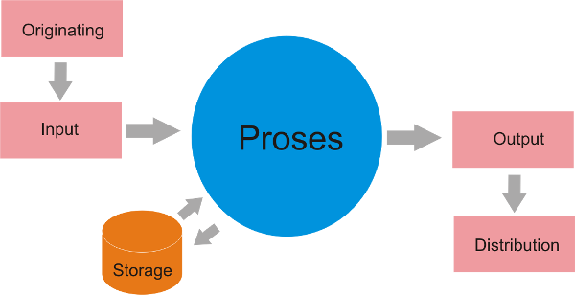
Konsep Dasar Pemrograman

Slide 62
Bahasa Pemrograman
Bahasa pemrograman digunakan untuk membuat sebuah program komputer yang terdiri dari kumpulan kode-kode (sintaks) yang digunakan untuk mengerjakan proses tertentu pada komputer.
Bahasa pemrograman memiliki tugas untuk menghubungkan pengguna dengan mesin komputer karena dia bisa menerjemahkan perintah yang dimengerti oleh komputer.

Slide 63
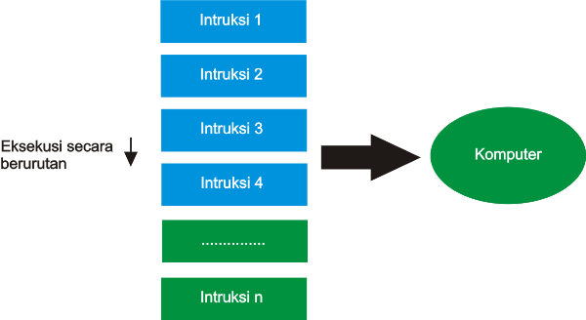
Bahasa Pemrograman
Berikut ini merupakan gambaran sederhana komputer dan instruksi program.

Slide 64
Kategori Bahasa Pemrograman
Berdasarkan tingkatannya bahasa pemrograman komputer dibedakan menjadi 2 yaitu:
Bahasa Tingkat Rendah : yaitu bahasa pemrograman yang hanya dimengerti oleh mesin. Bahasa ini dikerjakan langsung oleh mesin. Contohnya yaitu bahasa standar rakitan atau biasa kita kenal dengan assembler.
Bahasa tingkat tinggi : Bahasa ini sudah mendekati bahasa manusia. Artinya pengguna sudah dapat memahami bahasa ini. Mesin membutuhkan compiler atau interpreter untuk mengerjakan perintah. PHP, Java, C++, Pascal dan masih banyak lainnya merupakan contoh dari bahasa tingkat tinggi.

Slide 65
Flowchart
Bagan-bagan yang mempunyai arus
Menggambarkan langkah-langkah penyelesaian suatu masalah
Merupakan salah satu cara penyajian algoritma
Notes:
* Algoritma adalah urutan langkah-langkah logis penyelesaian masalah yang disusun secara sistematis dan logis

Slide 66
Mengapa Flowchart?
a. Relationship
Flowchart dapat memberikan gambaran yang efektif, jelas, dan ringkas tentang prosedur logic. Teknik penyajian yang bersifat grafis jelas akan lebih baik daripada uraian-uraian yang bersifat teks khususnya dalam menyajikan logika-logika yang bersifat kompleks.

Slide 67
Mengapa Flowchart?
b. Analysis
Dengan adanya pengungkapan yang jelas dalam model atau chart, maka para pembacanya dapat dengan mudah melihat permasalahan atau memfokuskan perhatian pada area-area tertentu pada aplikasi/sistem informasi yang dibangun.

Slide 68
Mengapa Flowchart?
c. Communication
Karena simbol-simbol yang digunakan mengikuti suatu standar tertentu yang sudah diakui secara umum, maka flowchart merupakan alat bantu yang sangat efektif dalam mengkomunikasikan logika suatu masalah atau dalam mendokumentasikan logika tersebut.

Slide 69
Tujuan
Menggambarkan suatu tahapan penyelesaian masalah
Secara sederhana, terurai, rapi dan jelas
Menggunakan simbol-simbol standar

Slide 70
Model / Jenis Flowchart
System Flowchart
Program Flowchart

Slide 71
System Flowchart
Menggambarkan suatu sistem peralatan komputer yang digunakan dalam proses pengolahan data serta hubungan antar peralatan tersebut
Tidak digunakan untuk menggambarkan urutan langkah untuk memecahkan masalah
Hanya untuk menggambarkan prosedur dalam sistem yang dibentuk

Slide 72
Contoh Penggunaan System Flowchart
Keyboard
CPU
Disket
VDU

Slide 73
Program Flowchart
Menggambarkan urutan logika dari suatu prosedur pemecahan masalah
Dua jenis metode penggambaran program flowchart :
Conceptual flowchart, menggambarkan alur pemecahan masalah secara global.
Detail flowchart, menggambarkan alur pemecahan masalah secara rinci.

Slide 74
Contoh Flowchart
Start
Start
Input “Berapa data” ; N
Input
Jml = 0
For K = 1 to N
Proses
Input Bil
Jml = Jml + Bil
Output
Next K
Print “Jumlah = “; Jml
End
End

Slide 75
Simbol-simbol Flowchart
Flow direction symbols
Processing symbols
Input / Output symbols
Digunakan untuk menghubungkan simbol satu dengan yang lain
Disebut juga connecting line
Menunjukkan jenis operasi pengolahan dalam suatu proses / prosedur
Menunjukkan jenis peralatan yang digunakan sebagai media input atau output

Slide 76

Flow Direction Symbols
Simbol arus / flow
Simbol communication link
Simbol connector
Simbol offline connector
Menyatakan jalannya arus suatu proses
Menyatakan transmisi data dari satu lokasi ke lokasi lain
Menyatakan sambungan dari proses ke proses lainnya dalam halaman yang sama
Menyatakan sambungan dari proses ke proses lainnya dalam halaman yang berbeda

Slide 77
Processing Symbols
Simbol process
Simbol manual
Simbol decision
Simbol predefined process
Simbol terminal
Menyatakan suatu tindakan (proses) yang dilakukan oleh komputer
Menyatakan suatu tindakan (proses) yang tidak dilakukan oleh komputer
Menunjukkan suatu kondisi tertentu yang akan menghasilkan dua kemungkinan jawaban : ya / tidak
Menyatakan penyediaan tempat penyimpanan suatu pengolahan untuk memberi harga awal
Menyatakan permulaan atau akhir suatu program

Slide 78
Processing Symbols
Simbol keying operation
Simbol offline-storage
Simbol manual input
Menyatakan segala jenis operasi yang diproses dengan menggunakan suatu mesin yang mempunyai keyboard
Menunjukkan bahwa data dalam simbol ini akan disimpan ke suatu media tertentu
Memasukkan data secara manual dengan menggunakan online keyboard

Slide 79
Input / Output Symbols
Simbol input/output
Simbol punched card
Simbol magnetic tape
Simbol disk storage
Menyatakan proses input atau output tanpa tergantung jenis peralatannya
Menyatakan input berasal dari kartu atau output ditulis ke kartu
Menyatakan input berasal dari pita magnetis atau output disimpan ke pita magnetis
Menyatakan input berasal dari dari disk atau output disimpan ke disk

Slide 80
Input / Output Symbols
Simbol document
Simbol display
Mencetak keluaran dalam bentuk dokumen (melalui printer)
Mencetak keluaran dalam layar monitor

Slide 81
Contoh System Flowchart
Data jawaban ujian
Koreksi
Daftar Koreksi Data
File utama ujian
Tabel
Siswa
Periksa Ujian
File siswa lulus
Laporan Hasil
Ujian

Slide 82
Kaidah Pembuatan Flowchart
Start
Input
Proses
Output
End

Slide 83
Pengolahan Data
START
READ
HABIS ?
Ya
Tidak
PROCESS
WRITE
END

Slide 84
Menghitung Luas Persegi Panjang
Start
Input panjang
Input lebar
Luas = panjang * lebar
Print Luas
End

Slide 85
Flowchart
Flowchart untuk menentukan bilangan genap/ganjil
Start
A
Input Bilangan
Apakah
Sisa = 0
T
Hitung sisa bagi antara bilangan dengan 2
Y
Cetak Genap
Cetak Ganjil
End
A

Slide 86
Tugas
Buatlah algoritma dan flowchart:
Menghitung Luas Lingkaran dan menampilkan hasilnya
Mengecek bilangan diantara 2 bilangan masukan, apakah sama atau lebih besar salah satunya, dan tampilkan hasilnya

Slide 87
<Topik Silabus>
Kesimpulan Pertemuan #
<Kesimpulan materi 1>
<Kesimpulan materi 2>
<Kesimpulan materi 3>
<dst>

Slide 88
Referensi
<Referensi 1>
<Referensi 2>
<Referensi 3>
<dst>

Slide 89
Tim Pengajar
<Nama 1>
<Nama 2>
<Nama 3>
<dst>

Slide 90





TERIMA KASIH
Notes:
https://drive.google.com/file/d/1jKnBDUesjTeEQ0fGjHWxVtKbRe2okeqs/view

